Slide 1





TRÊN CON ĐƯỜNG HỌC TẬP

Slide 2
1. Khởi động:
Kể về một lễ khai giảng đã để lại nhiều ấn tượng đẹp đối với em.

Slide 3
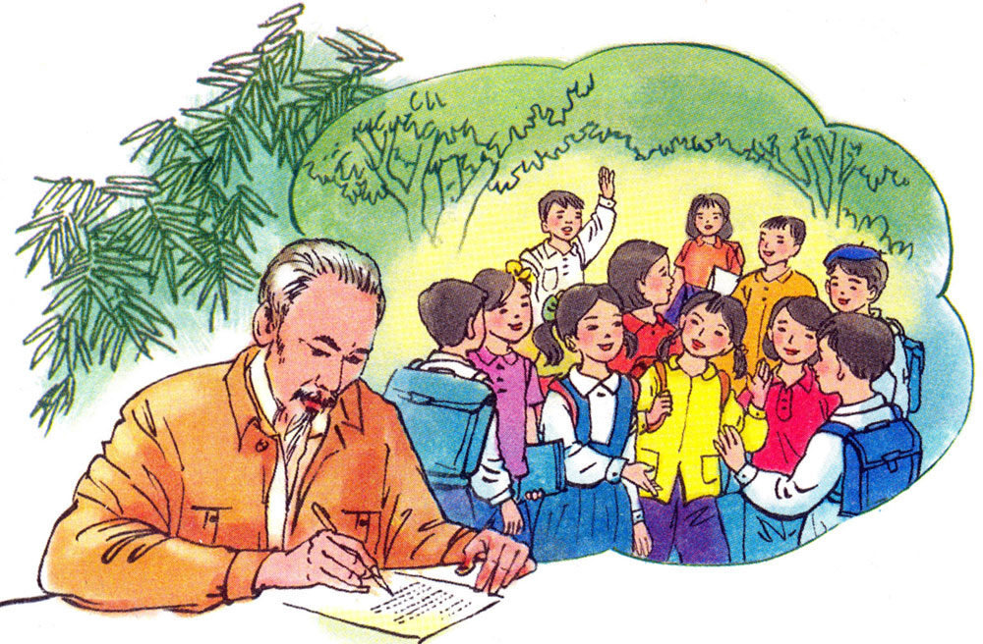
Thư gửi các học sinh
Hồ Chí Minh.

Slide 4
Thư gửi các học sinh
Hồ Chí Minh.
Nội dung chính:
Luyện đọc:
Tìm hiểu bài:
Việt Nam Dân chủ Cộng hòa
tựu trường
;
hoàn cầu
Ngày hôm nay là ngày khai trường đầu tiên ở nước Việt Nam Dân chủ Cộng hòa.

Slide 5
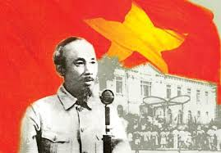
Thư gửi các học sinh
Hồ Chí Minh.
Việt Nam Dân chủ Cộng hòa:
tên nước ta từ 2/9/1945 đến năm1976.

Slide 6
ý nói những sự kiện lớn từ giữa năm 1945 đến ngày khai giảng, nổi bật là cuộc Cách mạng tháng Tám và sự ra đời của nước Việt Nam Dân chủ Cộng hòa.
bao nhiêu cuộc chuyển biến khác thường
80 năm giời nô lệ
80 năm nước ta bị thực dân Pháp đô hộ.

Slide 7
sự nghiệp lớn; ở đây có nghĩa là đất nước, giang sơn.
Cơ đồ:
Hoàn cầu
thế giới.
các cường quốc năm châu
các nước giàu mạnh trên thế giới.

Slide 8
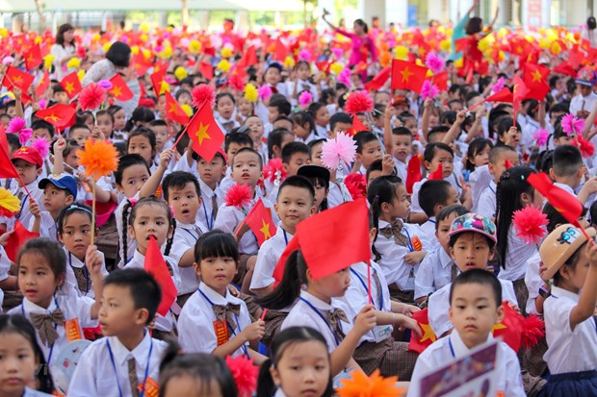
(học sinh) tập trung tại trường để chuẩn bị cho năm học mới.
tựu trường:

Slide 9
Thứ hai ngày 11 tháng 11 năm 2024.
Tiếng việt:
Thư gửi các học sinh
Hồ Chí Minh.
Nội dung chính:
Luyện đọc:
Tìm hiểu bài:
Việt Nam Dân chủ Cộng hòa
tựu trường
;
hoàn cầu
Ngày hôm nay là ngày khai trường đầu tiên ở nước Việt Nam Dân chủ Cộng hòa.

Slide 10
Thư gửi các học sinh
Hồ Chí Minh.
Câu nào trong thư của Bác Hồ cho thấy ngày khai trường tháng 9 năm 1945 rất đặc biệt?
1
Bác Hồ đã viết trong thư “Ngày hôm nay là ngày khai trường đầu tiên ở nước Việt Nam Dân chủ Cộng hòa”.
Chi tiết nào trong bức thư cho thấy bác vui mừng của học sinh nhân ngày khai trường?
2
Tôi đã tưởng tượng thấy trước mắt cái cảnh nhộn nhịp tưng bừng của ngày tựu trường ở khắp các nơi. Bác chúc các em có một năm học đầy vui vẻ, đầy kết quả tốt đẹp.

Slide 11
Thư gửi các học sinh
Hồ Chí Minh.
Nội dung chính:
Luyện đọc:
Tìm hiểu bài:
Việt Nam Dân chủ Cộng hòa
- Ý đoạn 1: Niềm vui và phấn khởi của học sinh trong ngày khai trường đầu tiên.
tựu trường
;
hoàn cầu
Ngày hôm nay/ là ngày khai trường đầu tiên/ ở nước Việt Nam Dân chủ Cộng hòa.

Slide 12
Thư gửi các học sinh
Hồ Chí Minh.
Bác nhắc học sinh nhớ đến ai, nghĩ đến điều gì trong giờ phút hạnh phúc của ngày tựu trường?
3
Bác nhắc HS nhớ đến công ơn biết bao đồng bào đã chiến đấu, hi sinh để giành lại độc lập, tự do cho dân tộc, đất nước: Các em được hưởng sự may mắn đó là nhờ sự hi sinh của biết bao nhiêu đồng bào các em.
Bác nhắc HS nghĩ đến trách nhiệm của người HS: Trong năm học tới đây, các em hãy cố gắng, siêng năng học tập, ngoan ngoãn, nghe thầy, yêu bạn.
Bác nhắc HS nghĩ đến nhiệm vụ của toàn dân, đó là công cuộc xây dựng lại cơ đồ mà tổ tiên đã để lại: Sau 80 năm giời nô lệ làm cho nước nhà bị yếu hèn … làm sao cho chúng ta theo kịp các nước khác trên hoàn cầu.

Slide 13
Thư gửi các học sinh
Hồ Chí Minh.
4
Vì sao Bác khuyên các em học sinh phải cố gắng, siêng năng học tập,… trong những năm học tới?
Bác khuyên các em học sinh phải cố gắng, siêng năng học tập,… trong những năm học tới bởi vì chỉ bằng con đường học tập, chúng ta mới có thể thoát khỏi nghèo đói; sau 80 năm trời bị áp bức, bóc lột, bằng con đường học tập mới có thể có kiến thức, có hiểu biết để đưa đất nước tiến lên, sánh vai các cường quốc năm châu,…

Slide 14
Thư gửi các học sinh
Hồ Chí Minh.
5
Nêu cảm nghĩ của em sau khi đọc thư Bác Hồ gửi các học sinh.
Sau khi đọc thư Bác Hồ gửi các học sinh, em có cảm nghĩ Bác rất vui mừng vì Việt Nam có một nền giáo dục dân chủ, riêng Việt Nam. Bác rất thương yêu và lo lắng cho học sinh, sự nghiệp giáo dục nước nhà. Kì vọng của Bác với các em học sinh là rất lớn, phải học tập và giáo dục tốt, mới có thể đưa nước nhà tới con đường phát triển, sánh vai với các cường quốc thế giới.

Slide 15
Thư gửi các học sinh
Nội dung chính:
Hồ Chí Minh.
Bác Hồ khuyên học sinh, chăm ngoan học giỏi để mai làm những người kế tục sự nghiệp của ông cha ta, xây dựng non sông sánh vai cùng cường quốc năm châu.
Tìm hiểu bài:
Luyện đọc:
- Ý đoạn 1: Niềm vui và phấn khởi của học sinh trong ngày khai trường đầu tiên.
Việt Nam Dân chủ Cộng hòa
tựu trường
;
hoàn cầu
Ngày hôm nay/ là ngày khai trường đầu tiên/ ở nước Việt Nam Dân chủ Cộng hòa.
- Ý đoạn 2: Trách nhiệm của học sinh trong công cuộc kiến thiết nước nhà.

Slide 16
Thư gửi các học sinh
Luyện đọc lại
Hồ Chí Minh
Đọc diễn cảm nhiều từ ngữ gợi tả, gợi cảm và thể hiện tâm lí, cảm xúc của Bác Hồ; thể hiện được tình cảm thân ái, trìu mến, thiết tha, tin tưởng của Bác đối với thiếu nhi Việt Nam.
Sau 80 năm giời nô lệ làm cho nước nhà bị yếu hèn, ngày nay/ chúng ta cần phải xây dựng lại cơ đồ / mà tổ tiên đã để lại cho chúng ta, làm sao cho chúng ta theo kịp các nước khác trên hoàn cầu. Trong công cuộc kiến thiết đó, nước nhà trông mong/ chờ đợi ở các em rất nhiều. Non sông Việt Nam có trở nên tươi đẹp hay không, dân tộc Việt Nam có bước tới đài vinh quang để sánh vai với các cường quốc năm châu được hay không, chính là nhờ một phần lớn ở công học tập của các em.

